Slide 1
СИСТЕМЫ ЦИФРОВОЙ ОБРАБОТКИ ИЗОБРАЖЕНИЙ
8. Сжатие изображений

Slide 2
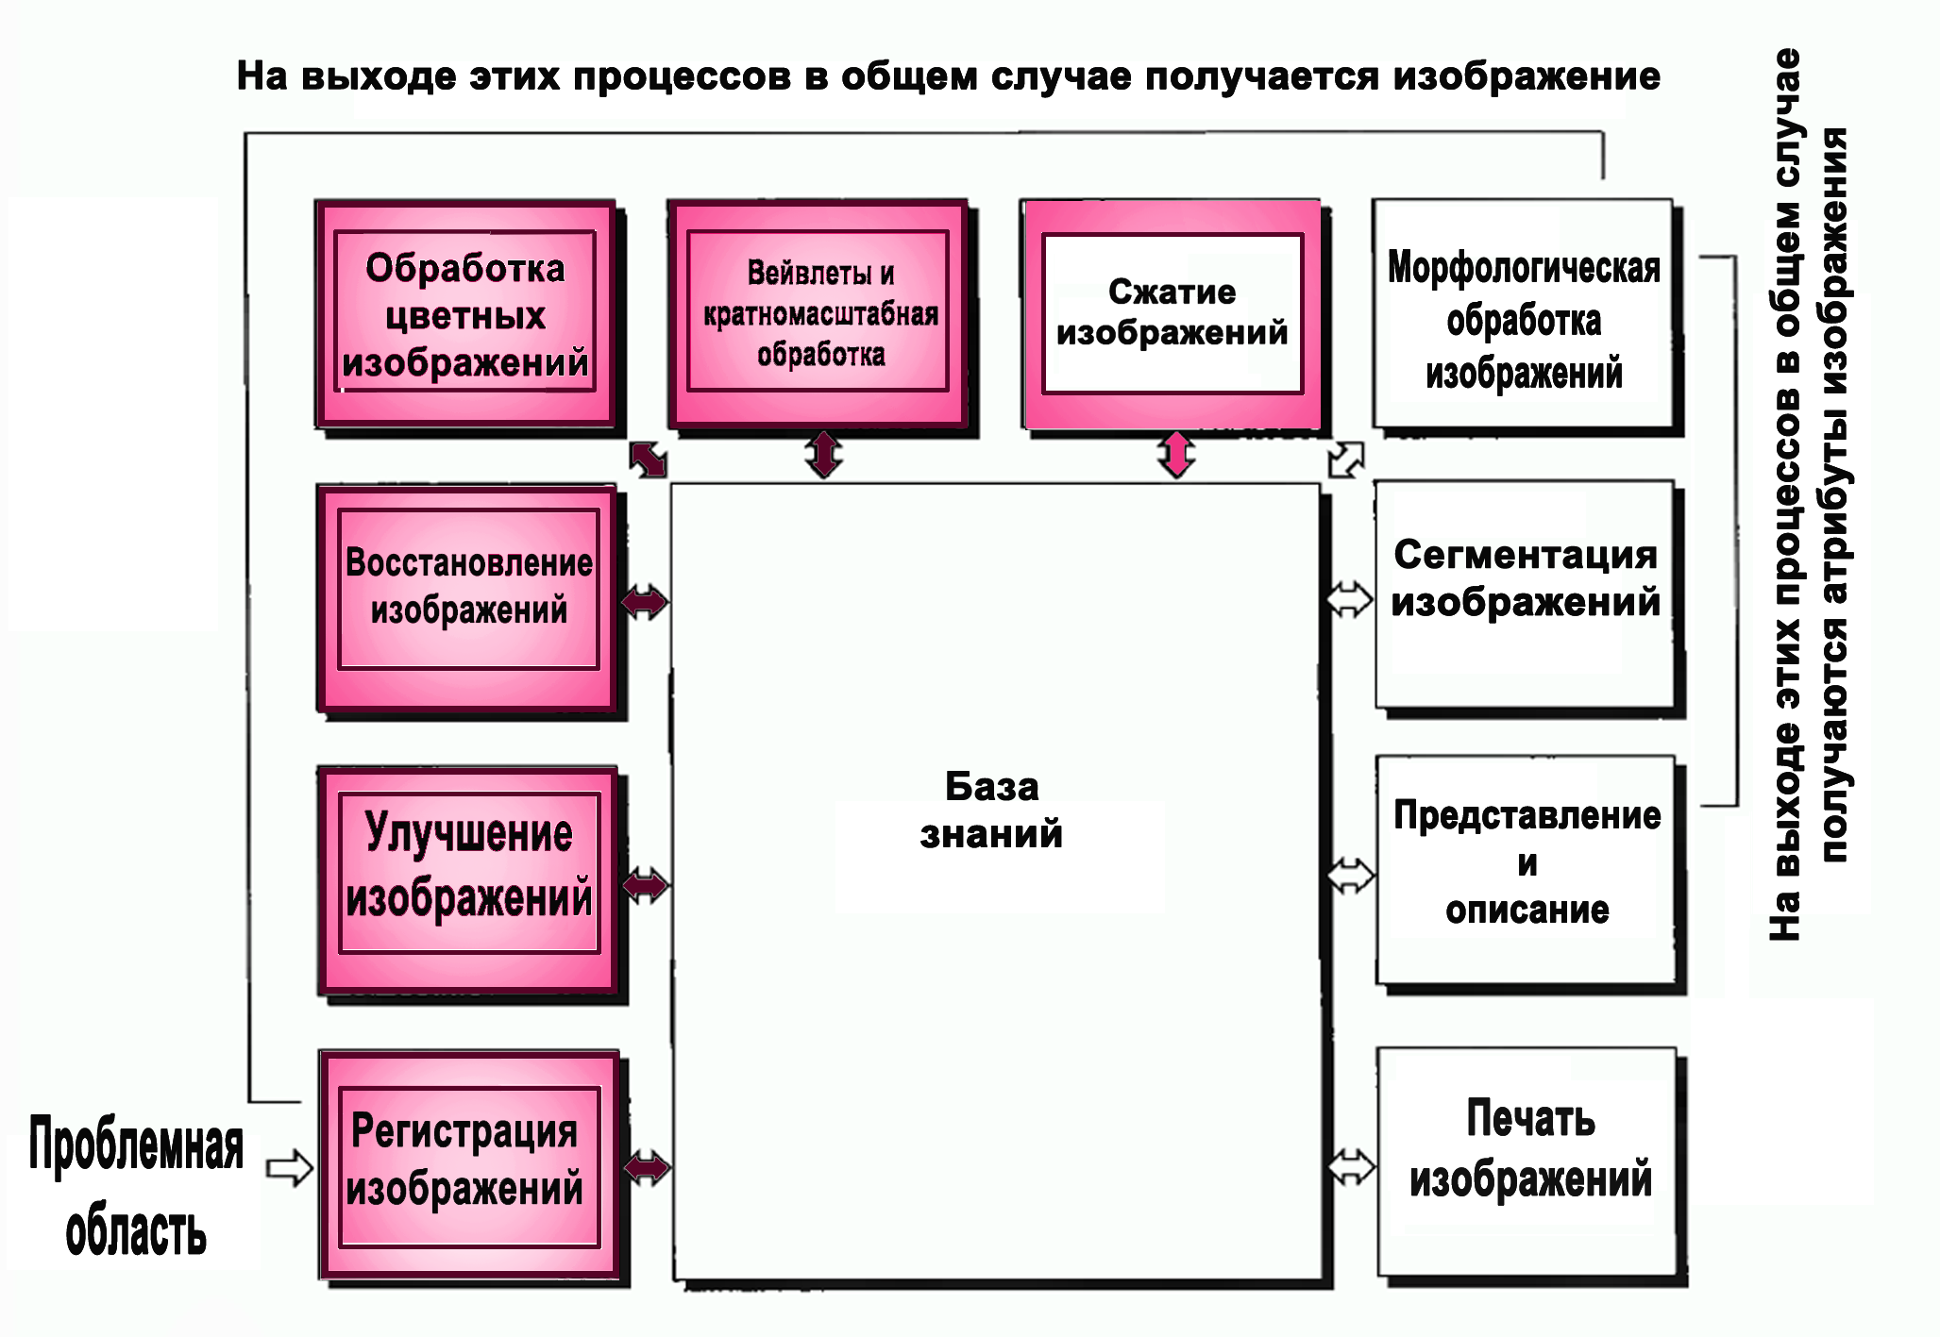
Основные стадии цифровой обработки изображений

Slide 3
Сжатие изображений
Наиболее распространенные классы изображений (деление ориентировано на проблемы сжатия)
Класс 1. Изображения с небольшим количеством цветов (4-16) и большими областями, заполненными одним цветом. Плавные переходы цветов отсутствуют.
Класс 2. Изображения с плавными переходами цветов, построенные на компьютере.
Класс 3. Фотореалистичные изображения.
Класс 4. Фотореалистичные изображения с наложением деловой графики.

Slide 4
Метод RLE
Исходный текст: аааааааааааабббббббббвапезааааааааааааааааазепккккккккккккккккккккккккк
Результат обработки:
12а9б05вапез17а03зеп25к.
Характеристики алгоритма RLE:
Принцип: последовательности повторяющихся значений цвета заменяются его значением и количеством повторений.
Коэффициент сжатия: 2
Класс изображений: ориентирован алгоритм на изображения с небольшим количеством цветов: деловую и научную графику.
Характерные особенности: положительные стороны алгоритма, пожалуй - не требует дополнительной памяти при архивации и разархивации, а также быстро работает.
Степень архивации для некоторых изображений может быть существенно повышена всего лишь за счет изменения порядка цветов в палитре изображения.
Форматы: BMP, TIFF, GIF, PSD

Slide 5
Метод Хафмана (алгоритм CCITT Group 3)
Метод сжатия Хафмана можно проиллюстрировать следующим образом:
Значение Частота упоминания Код Хафмана
A .154 1
B .110 01
C .072 0010
D .063 0011
E .059 0001
F .015 000010
G .011 000011
Входной поток данных: C E G A D F B E A
Данные после кодирования: 0010 0001 000011 1 0011 000010 01 0001 1
Группировка по байтам: (0010 0001) (000011 1 0) (011 00001) (0 01 00 1 0 1)

Slide 6
Метод Хафмана (алгоритм CCITT Group 3)
Характеристики алгоритма CCITT Group 3:
Коэффициент сжатия: 3
Класс изображений: двуцветные черно-белые изображения, в которых преобладают большие пространства, заполненные белым цветом.
Характерные особенности: данный алгоритм чрезвычайно прост
в реализации, быстр и может быть легко реализован аппаратно.
Форматы: TIFF, GIF

Slide 7
Метод LZW
Наиболее часто встречающиеся цвета на изображении имеют меньшие индексы, а редко встречающиеся цвета размещаются в конце таблицы.
Индекс Значение
0000 0
0001 1
0254 254
0255 255
0256 145 201 4
0257 243 245
Вх. данные: 123 145 201 4 119 89 243 245 59 11 206 145 201 4 243 245,
Группируем 123 (145 201 4) 119 89 (243 245) 59 11 206 (145 201 4) (243 245) Поток данных после кодирования: 123 256 119 89 257 59 11 206 256 257

Slide 8
Метод LZW
Характеристики алгоритма LZW:
Коэффициент сжатия: 5
Класс изображений: ориентирован на 8-битовые изображения, построенные на компьютере. Сжимает за счет одинаковых подцепочек в потоке.
Характерные особенности: ситуация, когда алгоритм увеличивает
изображение, встречается крайне редко. Универсален.
Форматы: TIFF, GIF

Slide 9
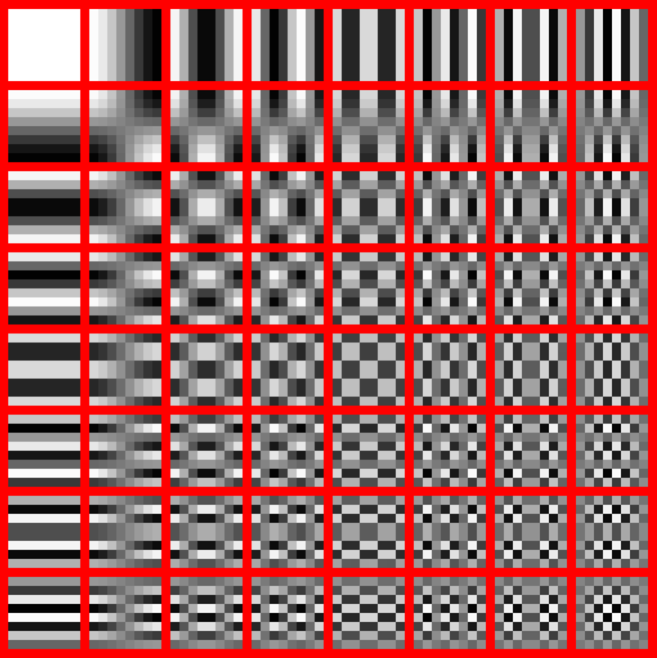
Метод JPEG
Дискретное косинусное преобразование (DCT, Discrete cosine transform)
Частотная область представления двухмерных сигналов

Slide 10
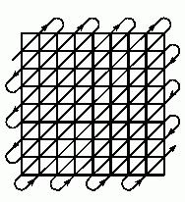
Метод JPEG
Если представить спектр в виде следующей последовательности:
то можно её закодировать с использование группового сжатия.
Характеристики алгоритма JPEG:
Принцип: Используется методика сжатия с потерями. Хранится не информация о цвете пикселей, а коэффициенты разложения по некоторому базису.
Коэффициент сжатия: 2-200 (задается пользователем)
Класс изображений: полноцветные 4 битовые изображения или изображения в градациях серого без резких переходов цветов
Характерные особенности: в некоторых случаях алгоритм создает "ореол" вокруг резких горизонтальных и вертикальных границ в изображении (эффект Гиббса). Кроме того, при высокой степени сжатия изображение распадается на блоки 8x8 пикселей.
Форматы: JPEG

Slide 11
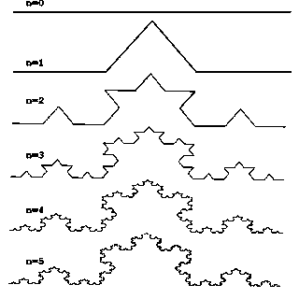
Фрактальный метод
Построение триадной кривой Кох

Slide 12
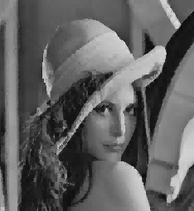
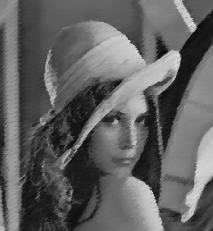
Фрактальный метод
Справа – изображение закодировано, с помощью разбиения на квадраты 5×5, слева – на параллелограммы той же площади.

